Slide 1
Axiom of choice
南京大学匡亚明学院
马传龙
19.11.28

Slide 2
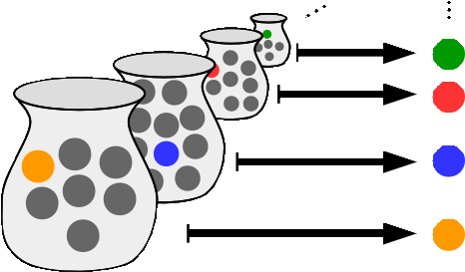
知其然（informal）
给定一些盒子，每个盒子都不是空的，那么我可以从每个盒子中拿出一个小球

Slide 3
PART ONE
How to understand
知其所以然
PART TWO
Various definition
熟知其然
PART THREE
学以致用
Application

Slide 4
How to understand
PART ONE

Slide 5
什么情况下选择公理多余？
什么情况下是必须的？
选择定理为什么会产生？
它重新考虑了哪些“显然”？

Slide 6
1.集族：由非空集合组成的集合，符号
e.x.{经典歌曲}
2.选择函数（choice function）：
定义域是集族的一种映射，对于
，描述集合
与元素的对应关系
索引集：通过选择函数选出的元素组成的集合。e.x.{经典歌词}
再唱不出那样的歌曲
{因为爱情}
大哉一诚天下动~
{NJJ校歌}

Slide 7
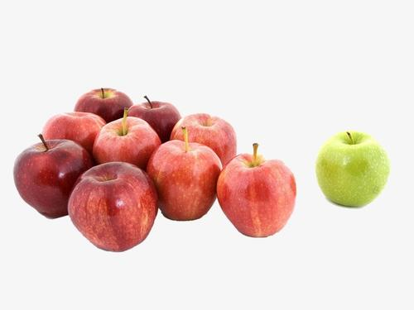
从例子说起
你会吃苹果吗？
首先你要拿到苹果
怎样去选一个苹果？
青色的\最红的\最近的\最大\最甜
你喜欢，你选择！
其实你也用到了选择函数

Slide 8
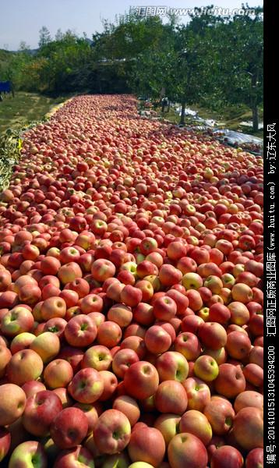
现在你还能
吃到苹果吗？
可数个（无限个）苹果，如何选择？
每个苹果（元素）互异
有那么一个苹果，我捡起来看了看，背过了它所有的信息（颜色纹路，大小。。。。。。），又扔了回去（轻轻地放），（且苹果永远不会发生变化）
同样我能构造出选择函数：选出我见过的那个苹果
选择函数的选择不是逐个检验的过程，是说明的一种存在性，在集合中存在这么一个元素
例如检验（0，1）中是否有0.5，是把（0，1）中每个数与0.5做对照，还是证明这个元素的存在性。
对于单个集合（无论其中元素个数有限或无限）总能找到选择函数。
在这种情况下不会产生无限的麻烦

Slide 9
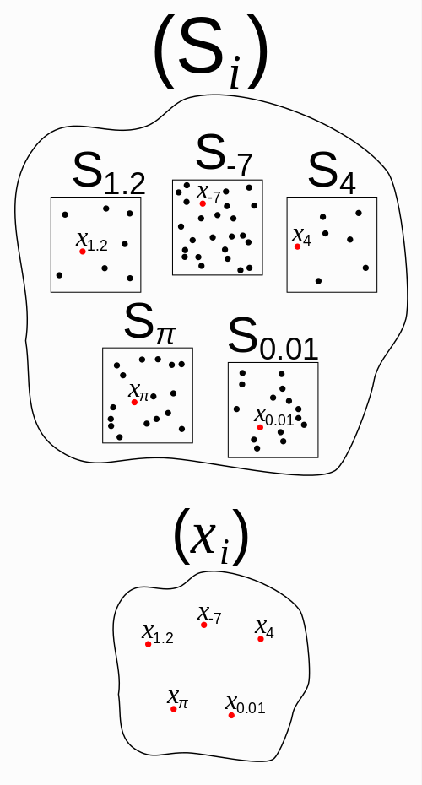
有限个集合组成的集合集
无限个集合我们是否也能构造出索引集？

Slide 10
可能但不一定！
例1.{{-1，1}，{-2，2}，{-3，3}…………{-n , n}…….}.
选出每个集合中的整数
{ 1, 2, 3, 4………, n ,……..}
例2.实数集的所有非空子集怎么找索引集？举例说明有些是不可实现的。

Slide 11
非空子集一定由点（所代表的实数）或连续区间（所代表的实数）构成
可实现的：
1.有限个点（区间任意）
2.有限个区间（点任意）
不可实现的：
无限个点或无限个区间

Slide 12
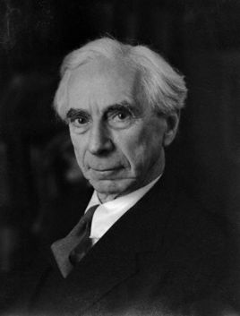
如何理解这句话
Russell：“在无限双袜子中，每双选择一只出来的话，我们需要选择公理，但如果换成是鞋的话，那便不必了。”
简单地说：
选择函数能否一言以蔽之

Slide 13
选择公理正是用于
解决无限个且选择关系不确定集合
如何找出索引集。

Slide 14
Various definition
PART ONE

Slide 15
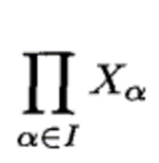
DEFINITION
1
2
3
五种简单形式
4
Set A,P(A)(remove ),has choice function F.
5

Slide 16
4有等价形式，后面我们会用到
Set A,P(A)(remove ),has choice function F.
Set A, choice function F
subset B of A,F(B) B.

Slide 17
以上五种都是换汤不换药
（too young too simple）
下面来看一些（有趣）等价命题

Slide 18
Well-ordering Theorem
所有集合都可以被良序排序
集合S，二元关系R
偏序：1.自反性2. 反对称性3. 传递性（整数集上整除且大于）
全序：1.2.3.4.完全性（实数集比较大小）
良序：<S,R>是全序集（自然数）
若对任意的S的非空子集，在其序下都有最小元素

Slide 19
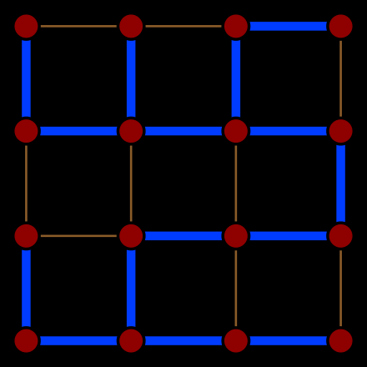
Question
这是全序链还是偏序链？

Slide 20
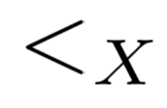
Wait ！良序？数学归纳法？
指在集合X上的一种二元关系，不要误解！

Slide 21
这好像类似于第二数学归纳法诶
能不能表示成第一数学归纳法类似形式？
不能！

Slide 22
Zorn引理（是不是似曾相识？）
<S,R>为非空偏序集，如果对于其任何为全序集的子集有上界，那么最少存在一个最大元。
最大元：没有比它更大的可比较的元素
上 界 ： <A,R>是偏序集，
，则a称为B在偏序集<A，R>中的上界
是不是有些抽象？
继续用链来形象地说明

Slide 23
选择公理太强了，有什么弱一些的定理？
有的，AC_{ω}：
任意由非空集合组成的可数集合一定有选择函数。（下面要用）
其实还有个叫DC的weaker 选择定理（不是Detective Comics的那个DC）
AC_{ω}: https://en.wikipedia.org/wiki/Axiom_of_countable_choice
DC：https://en.wikipedia.org/wiki/Axiom_of_dependent_choice

Slide 24
Application
PART THREE

Slide 25
简单应用：证明上确界定理
Proof：
构造集合
n，集合非空（反证法）
应用可数选择定理，
迫敛准则

Slide 26
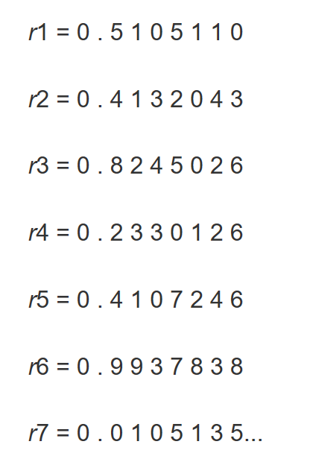
还记得孙老师或范老师的车技吗？
分别改变第i位
在证明实数不可数时使用的对角线法则真的正确显然吗？
无限次的过程是否有隐患？
一个有效的反证法论证，应该符合下列要求：(1)排除一切隐性假设，保证想要否定的假设是唯一的；(2)推理过程有效，并能在有限步骤内完成，或者符合完全归纳法；(3)矛盾和假设必须有逻辑关系，否定假设后，矛盾应也随之消除。
实际上对角线法则的基础也是选择公理
有可数个无穷多有序集合，我们能从每个集合中选出一个元素，改变其大小，使其组成一个新的集合

Slide 27
对于选择公理，良序定理，zorn引理等价性的证明
由于证明过程太长，下面给出链接，有兴趣的同学可以参考
https://wenku.baidu.com/view/3e4a3d2c915f804d2b16c188.html?rec_flag=default&sxts=1574866646993

Slide 28
争议
邦拿（Jerry Bona）也曾说过：“选择公理明显是正确的；良序原理明显是不正确的；佐恩引理又有谁可决定呢？”
直觉很多时候是错误的，这三个命题其实等价并都不可证，除非承认其中一个

Slide 29
选择公理到底对不对？

Slide 30
1.不可证明真伪！（使用它心存顾虑？）
2.有些时候简化证明（用更复杂的
方法可以绕过），有些时候必须

Slide 31
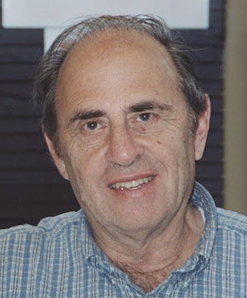
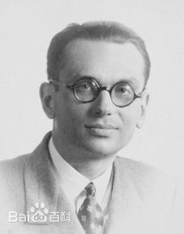
Paul Joseph Cohen
仍然支持选择公理的理由
1.1963年Gödel证明，一个使用选择公理证明的结果，绝对不会与不使用选择公理证明的结果相违背。也就是说选择公理是不可被证明的，除非集合论中其他公理不相容。
2.在 ZF 协调的假设下，寇恩运用力迫法证明了 AC 独立于 ZF
3.承认与不承认
Kurt Gödel

Slide 32
承认选择公理
分球怪论（Banach–Tarski paradox）
在选择公理成立的情况下，可以将一个三维实心球分成有限（不可测的）部分，然后仅仅通过旋转和平移到其他地方重新组合，就可以组成两个半径和原来相同的完整的球。
实际上因为切成的形状太奇怪，根本不能定义它的体积，所以现代数学家并不认为这是什么大问题。
https://www.bilibili.com/video/av2674104

Slide 33
不承认选择公理
1.Cohen（寇恩）模型中，存在一个函数，它在一点x0处是不连续的，但对于任何极限为x0的数列{an}，{bn=f(an)}的极限都是f(x0)。换句话说，用任何逼近x0的数列时，函数值都能逼近f(x0)，而这恰恰是“连续性”的体现。
2.可数个不交二元集的并集不可数
每年都会有新的悖论产生！

Slide 34
承认与不承认
It is your choice!

Slide 35
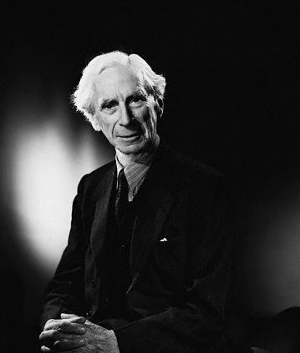
以罗素的一句话结尾
起先它（选择公理）似乎是明白的；但你愈多思考它，由这公理得出的推论就好像变得愈奇怪；最后你完全不明白它的意思到底是甚么了。

Slide 36
感谢同学们的倾听
感谢马骏老师的悉心指导

